Slide 1
Франшиза центров робототехники и цифровых технологий

Slide 2
Группа компаний
ООО «Брейн Девелопмент» и ООО «Роботрек»
Российские разработчики и производители учебных образовательных комплексов и лабораторий по цифровым технологиям от детского сада до ВУЗа. ООО «Роботрек» является управляющей компанией по созданию центров робототехники и цифровых технологий РОБОТРЕК по франшизе.
Проект реализуется при поддержке Министерства промышленности и торговли РФ, Министерства цифрового развития, связи и массовых коммуникаций РФ, НСППО, Отраслевого союза «Нейронет», Ассоциации “Нейрообразование”.

Slide 3


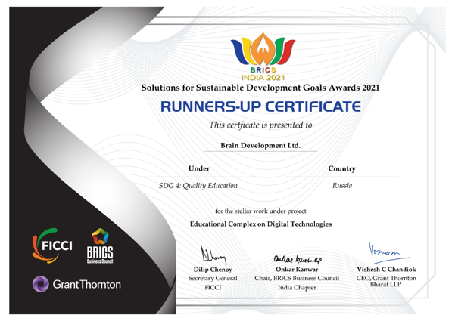
Нам есть чем гордиться!
Эффективность и успешность работы проекта можно подтвердить многочисленными победами в конкурсах. Например, Международная премия BRICS Solutions for SDG awards 2021, Лучшие отечественные комплексные решения оснащения образовательных организаций, «Выбор педагогов», премия «Импульс Добра» в номинации «За личный вклад в развитие социального предпринимательства» и многие другие.

Slide 4
РОБОТрек - это
более
150 000
детей, обучающихся на базе образовательных комплексов «Роботрек»
более
100
центров цифровых технологий «Роботрек», открытых по франшизе
более
10 000
поставок
в государственные и частные образовательные учреждения
более
200
Ресурсных площадок международного проекта «Нейрончик» (детские сады и школы)
более
4 500
участников Международных Соревнований «ДЕТалька» и IYRC за 10 лет
поставка во
ВСЕ
регионы России, экспорт в страны СНГ, Оман, Сингапур, ОАЭ, Китай

Slide 5
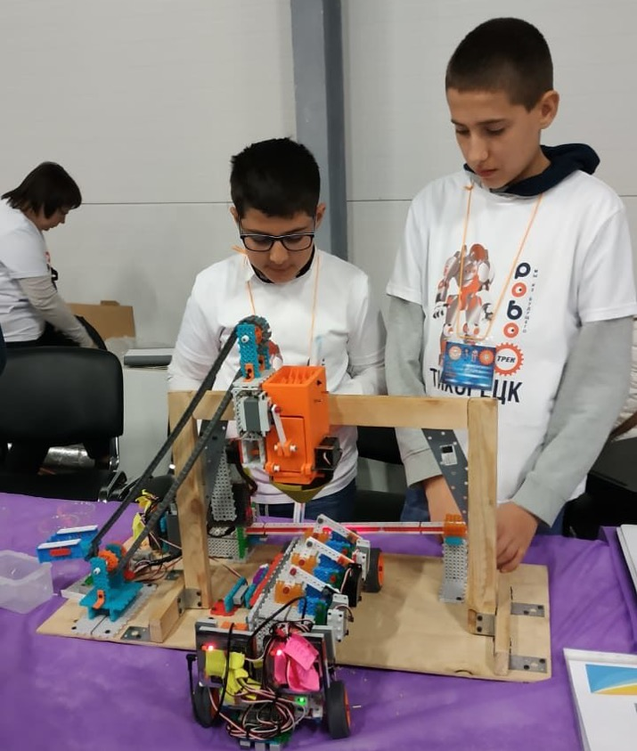

«Роботрек» — крупнейшая международная сеть центров цифровых технологий и робототехники с учебными программами и оборудованием под собственной торговой маркой для занятий с детьми и молодежью от 4,5 до 17 лет.
Наши направления:
робототехника
нейротехнологии
искусственный интеллект
компьютерное зрение
интернет вещей
электроника
программирование
3D моделирование и прототипирование

Slide 6
История франшизы

Slide 7
Почему дети и родители выбирают «Роботрек»
Возможность участвовать
в международных соревнованиях и занимать призовые места
Престиж профессий
Инженерные специальности становятся популярнее, а уровень заработной платы и престижности растет из года в год
Собственное оборудование
и конструкторы с расширенным функционалом
Непрерывный процесс
знакомства детей с высокими технологиями — от раннего развития с 4,5 лет до окончания школы
Игровой формат
занятия проходят в игровом, интересном для ребенка формате и полностью соответствуют его возрасту
Для всех
включая программы для детей с ограниченными возможностями здоровья

Slide 8
Преимущества франшизы «Роботрек» для предпринимателя
Готовое решение
Входят методики, оборудование, техническая поддержка, обучение педагогов, консалтинг ведения бизнеса
Работа без лицензии
наши центры могут работать как «клубно-досуговая деятельность», поэтому нет необходимости в лицензировании
Формат «У дома»
центры можно открывать в густонаселенных спальных районах, чтобы ребенку легко было посещать занятия до или после школы
Интеграционный эффект
Участие в совместных мероприятиях, возможность делиться опытом с другими франчайзи
Узнаваемость бренда
информации о «Роботреке» в СМИ более чем достаточно. Родителей не надо убеждать выбрать наш центр, а не конкурентов
Предложения вне конкуренции
если у направления «Робототехника» есть конкуренция, то некоторые дополнительные курсы полностью уникальны в России и за рубежом

Slide 9
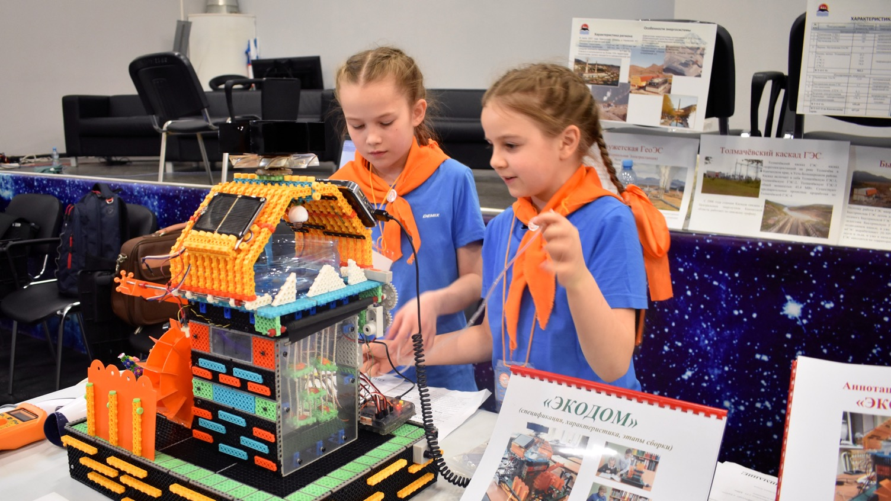

Мероприятия «Роботрека»: ДЕТалька
Дети, посещающие центры цифровых технологий «Роботрек», имеют возможность принять участие в международных соревнованиях по цифровым технологиям, образовательной робототехнике и нейротехнологиям «ДЕТалька».

Slide 11
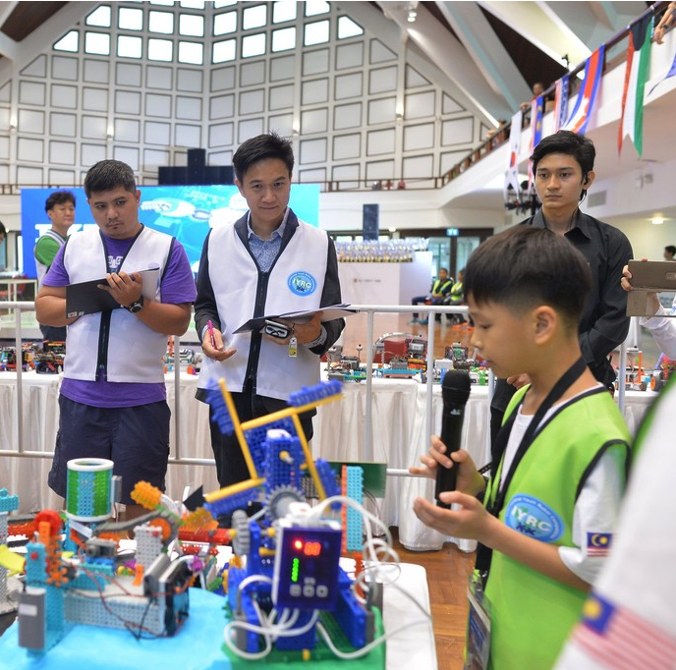
International Young Robot Competition
С 2014 года Роботрек — официальный представитель российских команд на международных соревнованиях по робототехнике International Young Robot Competition (IYRC) в России и СНГ.
International Young Robot Competition (IYRC) — международные соревнования по робототехнике, в которых ежегодно принимают участие молодые инженеры и киберспортсмены из 28 стран мира. Команда из России неоднократно становилась победителем и призером.

Slide 12
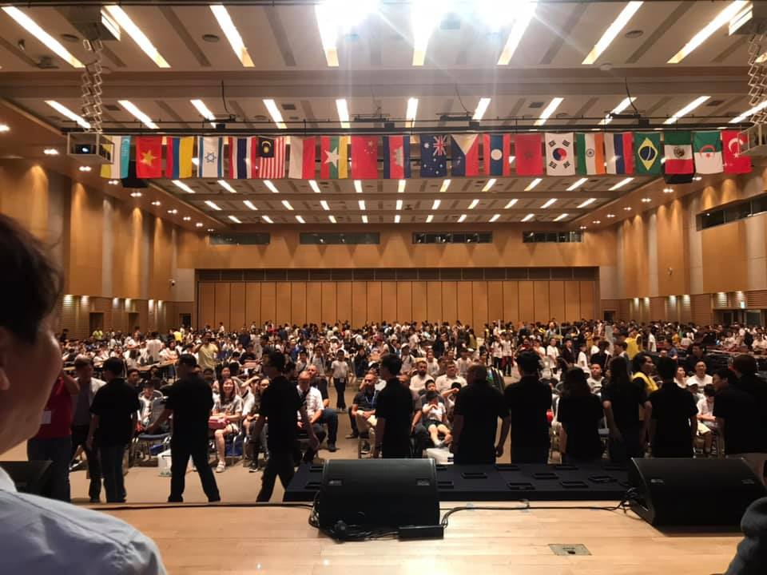
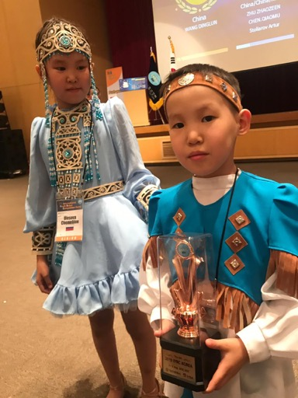
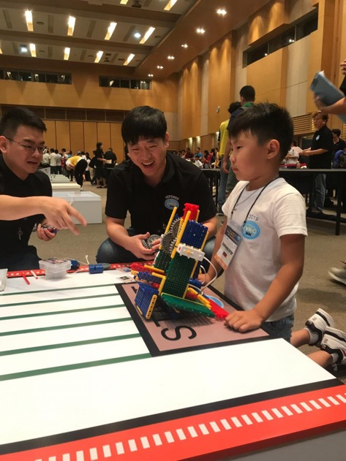
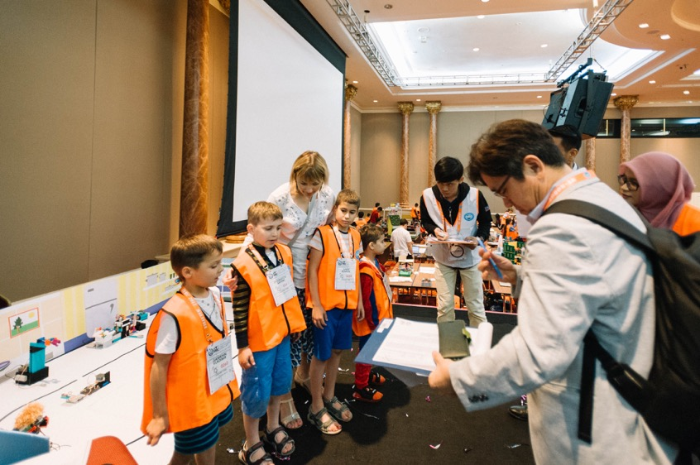
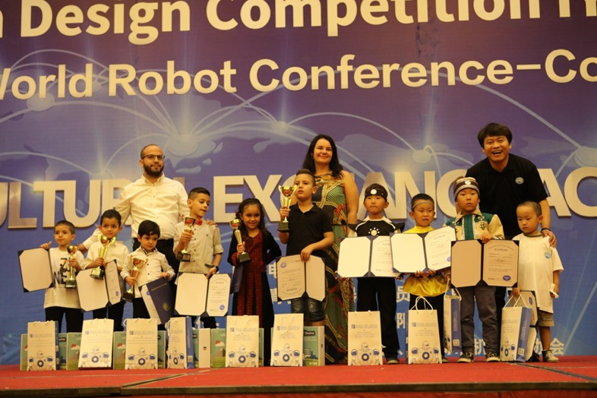

Slide 13
Что входит в стартовый пакет франшизы
1
2
3
Право использовать регалии проекта. Например, официальный проект Национальной Технологической Инициативы
Право использовать методический комплекс и торговую марку «Роботрек» в рамках работы клуба
Консультации и тех. поддержка бизнес-партнера и тренеров (дистанционно + вебинары), помощь в поиске и подборе педагогов
4
5
6
Доступ к мероприятиям
в том числе соревнованиям по цифровым технологиям ДЕТалька и международным соревнованиям IYRC, вебинарам и т.д.
Материалы в составе франчайзингового пакета (образцы документов, маркетинговые материалы и др.)
Доступ к партнерским проектам и оптовый прайс на конструкторы

Slide 14
Пакеты франшизы
Потенциальным франчайзи предоставлена возможность сформировать собственную «Корзину пакетов франшизы», ориентируясь на возраст детей и необходимую технологию. От этого зависит паушальный взнос и сумма инвестиций в учебное оборудование.
Дети от 4 до 7 лет
Дети от 7 до 9 лет
Дети от 10 до 12 лет
Дети от 12 лет
робототехника
электроника
нейротехнологии
программирование
аддитивные технологии
искусственный интеллект
интернет вещей
компьютерное зрение

Slide 15
Коммерческие условия франшизы
Паушальный взнос ( от 150 тысяч рублей) зависит от «Корзины пакетов франшизы» и количества открываемых клубов
Роялти 5% с оборота (не менее 5 тысяч рублей в месяц)
Право открыть либо один центр РОБОТРЕК на оговоренной территории, либо несколько центров, либо получить мастер-франшизу (от этого зависит сумма паушального взноса)
Стартовые минимальные инвестиции от 1 млн рублей в зависимости от количества курсов и оборудования
Окупаемость от 9 месяцев

Slide 16
Государственная поддержка социального предпринимательства
Для открытия центра робототехники и цифровых технологий РОБОТРЕК важно изучить программы поддержки социального предпринимательства в вашем регионе (гранты, субсидии и др.)

Slide 17
ИДЕАЛЬНЫЙ ПАРТНЕР ДЛЯ НАС
Часто франшизу покупают родители детей, которые занимаются в наших центрах.
Это лучший показатель качества нашего обучения и его актуальности.
Индивидуальный предприниматель
Инвестирует в открытие клубов собственные или субсидированные средства. Развивает социальный бизнес и занимается ранней профориентацией детей в сфере научно-технического творчества.
Бизнес
Компания, желающая диверсифицировать направления деятельности.
Владелец научно-технического клуба или центра развития ребенка
Владеет собственным клубом, но его работа не устраивает, поэтому хочет присоединиться к сильному бренду и систематизировать процессы.

Slide 18
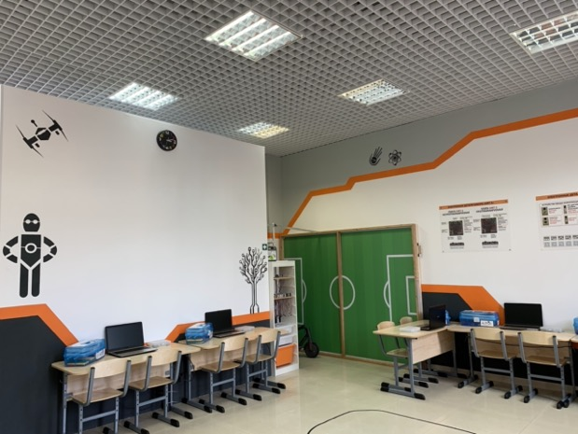
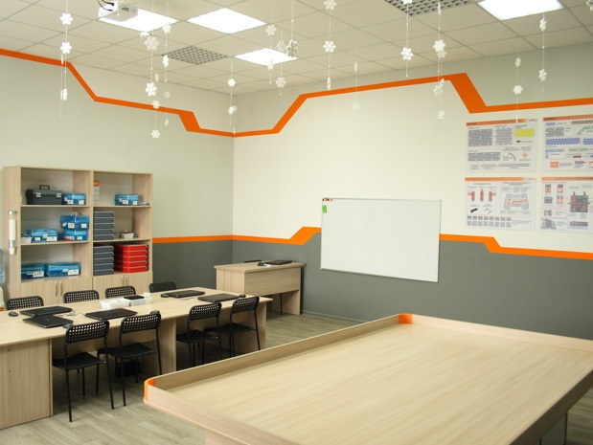
Примеры оформления клуба

Slide 19
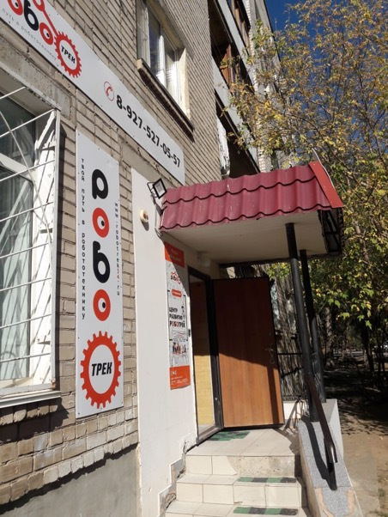
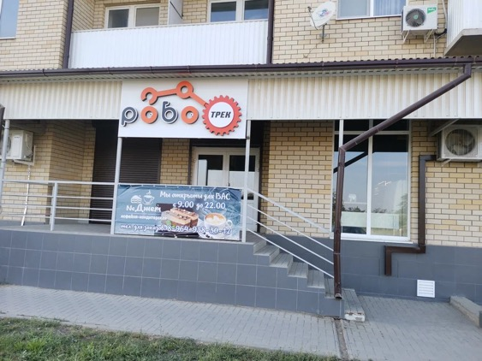
Примеры оформления клуба

Slide 20
Требования к помещению
Центр желательно открыть в районе с высокой плотностью населения, чтобы как можно больше детей без проблем добирались самостоятельно.
Обязательные требования:
Отдельно стоящий офис либо комната в бизнес-центре;
Площадь: мин. 30 м²;
Не ближе 3 км по радиусу от уже действующего центра;
Высота потолков не ниже 2,8 м.;
Наличие в помещении сети 220 Вольт;
Минимальный отпуск мощности сети не менее 3 кВт.;
Наличие систем вентиляции и кондиционирования;
Наличие окон и дневного света;
Наличие санузла;
Свободный доступ.
Рекомендуемые требования:
Высокая проходимость;
Наличие парковки;
Высокая плотность населения района;
Близость к школе или детскому саду.
По поводу выбора помещения можно проконсультироваться с нашими специалистами

Slide 21
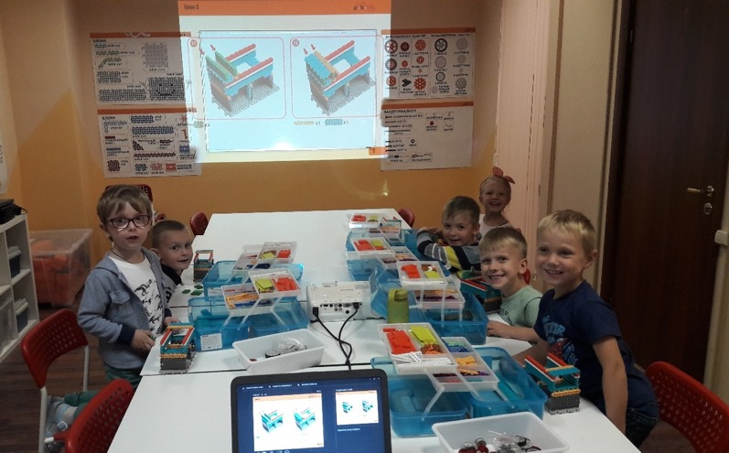
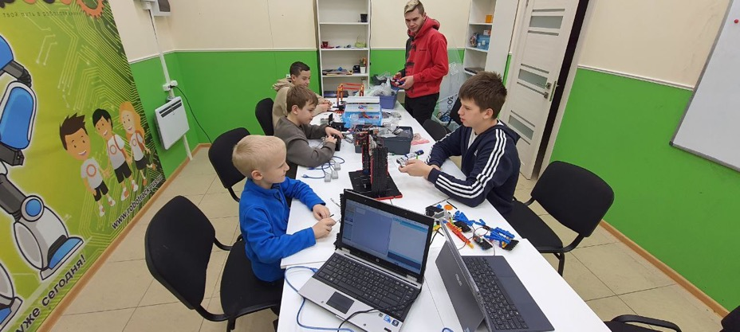
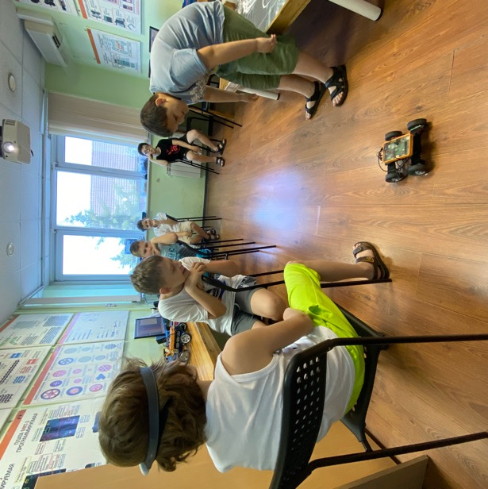
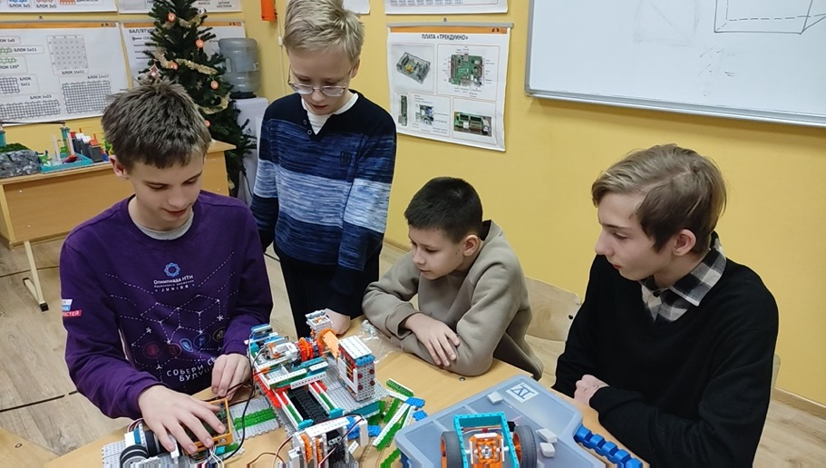
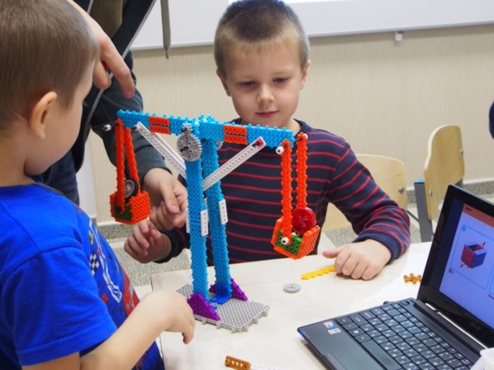
Как проходят занятия?

Slide 22
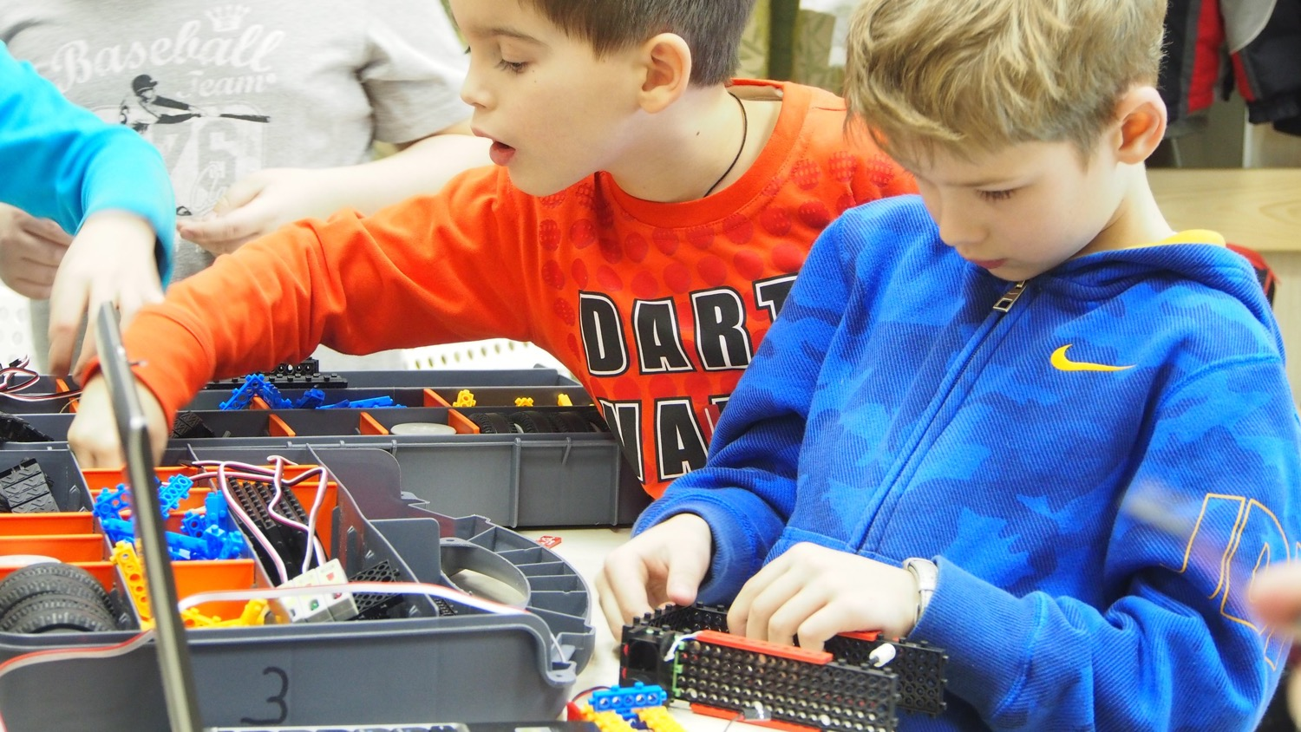
Как проходят занятия в Роботрек
ТЕХНОЛОГИИ роботрек

Slide 23
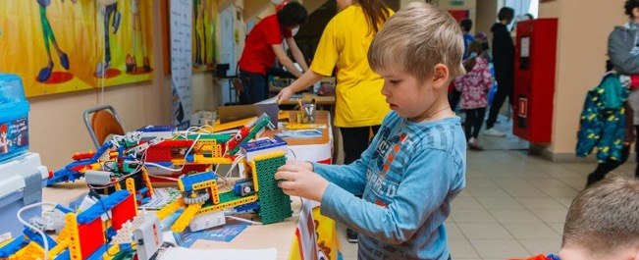
Робототехника:
разработка автоматизированных технических систем
Востребованные профессии, связанные с робототехникой:
Проектировщик медицинских роботов
Проектировщик промышленной робототехники
Проектировщик детской робототехники
Конструктор косметических аппаратов и систем
Инженер механик робототехники
Специалист по мобильной робототехник
Проектировщик домашних роботов
Робототехника – это не только техническое творчество, но и первый шаг изобретательской, конструкторской и рационализаторской деятельности.
Знакомство с механикой, схемотехникой, электроникой и программированием. Развитие инженерного мышление, сборка и программирование роботов. Разработка сложных механизмов.

Slide 24
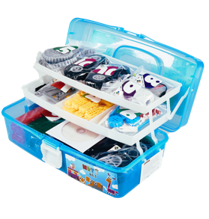
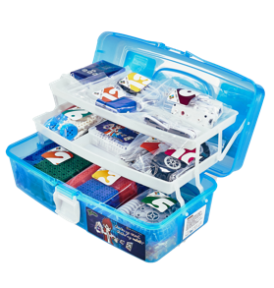
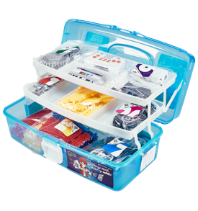
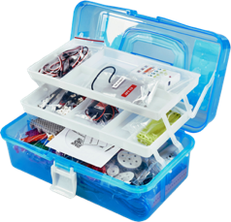
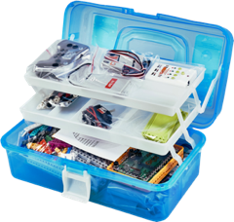
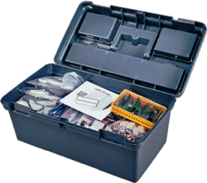
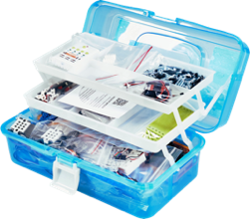
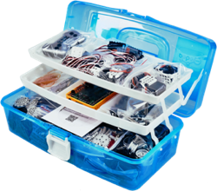
РОБОТОТЕХНИКА
Малыш 1
4-5 лет
45 занятий
Малыш 2
5-6 лет
45 занятий
MRT 1 Hand
От 4 лет
Для детей с ОВЗ
40 занятий
MRT 1 Brain A
От 5 лет
Для детей с ОВЗ
Не менее 50 занятий
MRT 1 Brain В
Дополнение к MRT 1 Brain А
Стажер А
7-9 лет
75 занятий
Мой Робот
10-11 лет
20 занятий
Базовый
12-16 лет
62 занятия

Slide 25
Структура учебно-методических комплексов
1. Сценарный план-конспект с подробным теоретическим материалом к каждому занятию.
2. Пояснительная записка к каждому занятию (прописано на какой возраст рассчитано, какое количество часов на тему, тема, программа занятия, ссылки на используемую и рекомендованную литературу, какие компетенции будут сформированы у детей).
3. Электронный презентационный материал-комплекс для педагога (сопровождение объяснения материала темы) к каждому занятию.
4. Электронные карты сборки моделей для обучающихся.
5. Видеоролики "Как это работает" к моделям.

Slide 26
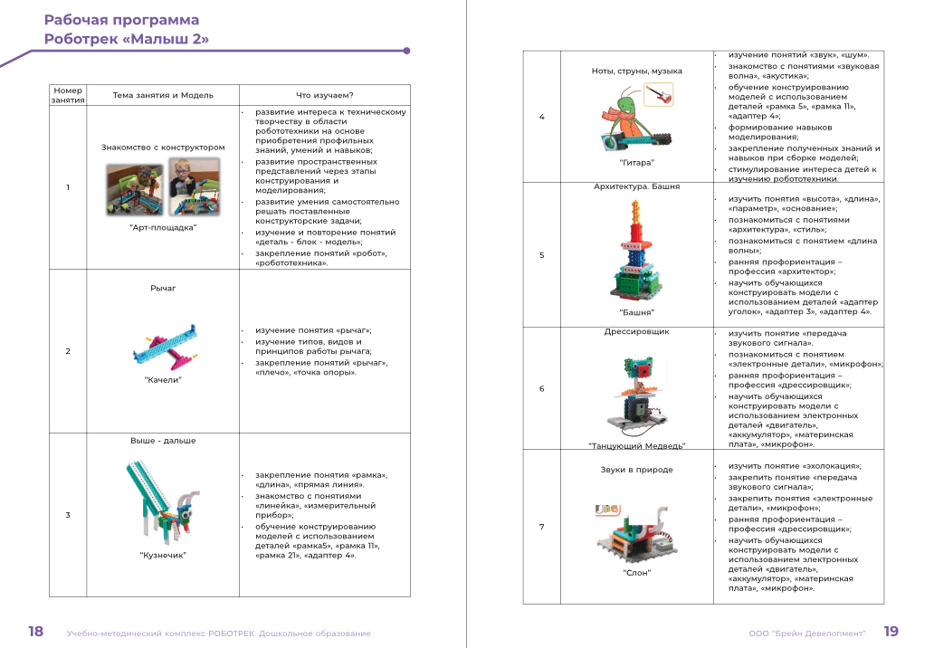
Образец рабочей программы

Slide 27
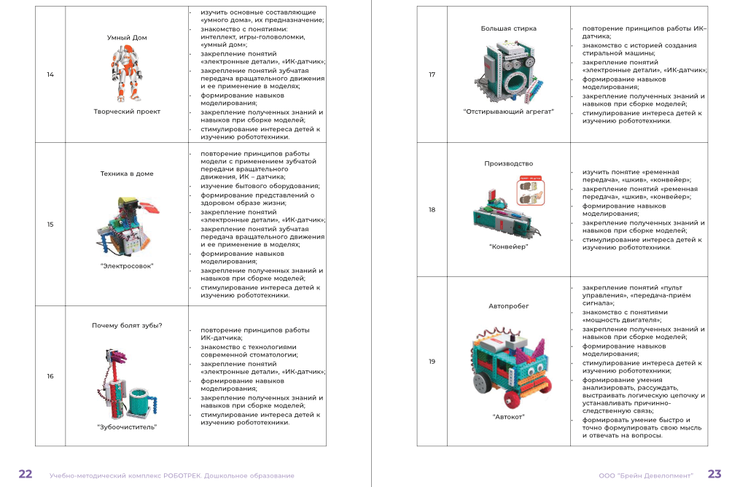
Образец рабочей программы

Slide 28
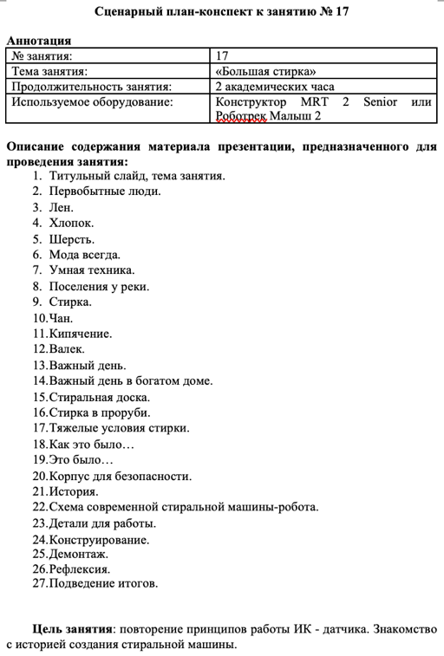
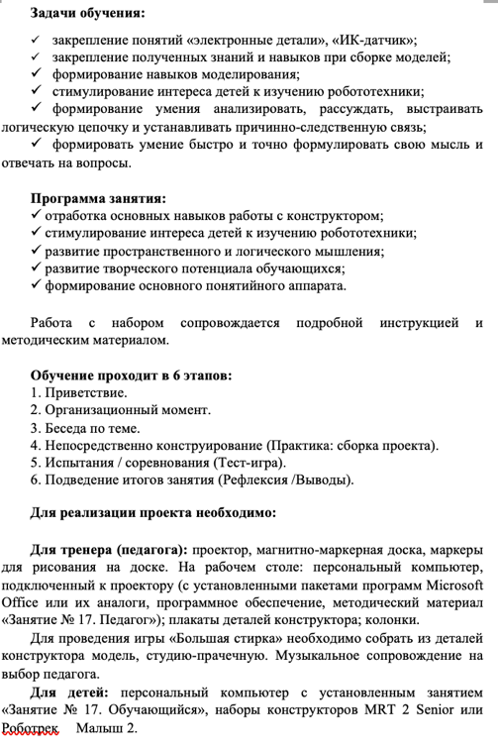
Образец УЧЕБНО-методического комплекса

Slide 29

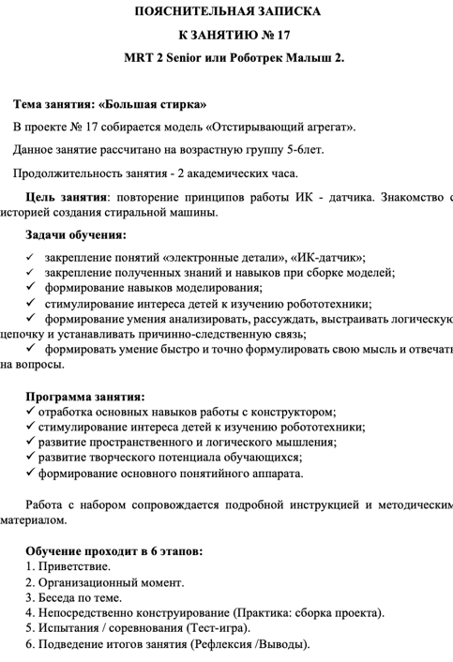
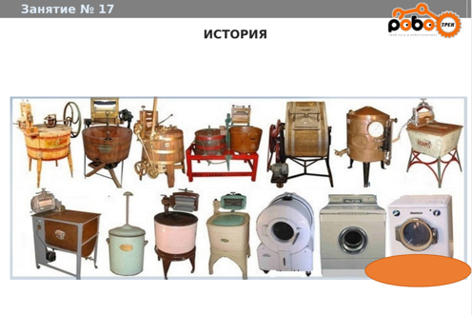
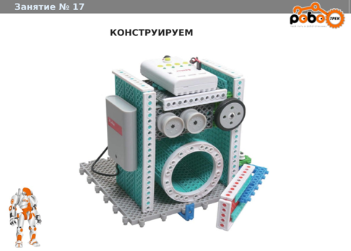
Образец УЧЕБНО-методического комплекса

Slide 30

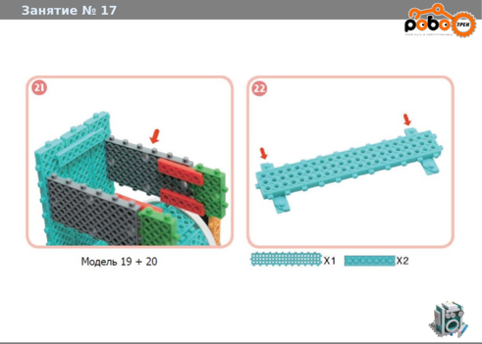
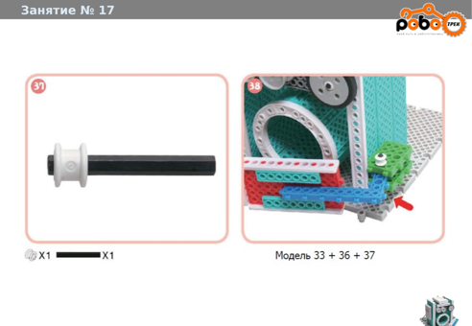
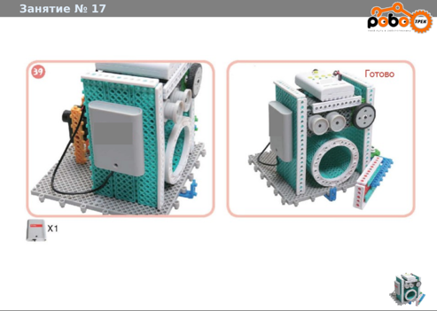
Образец УЧЕБНО-методического комплекса

Slide 31
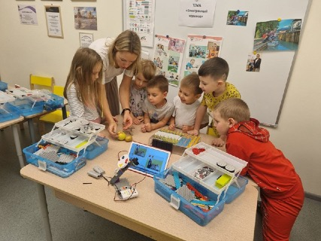
электроника
Уникальный курс. Без аналогов в России и зарубежом.
Изучение производится на специально разработанном монтажном столике. Дошкольники и ученики начальной школы изучают основы электричества, электротехники и электроники собирая различные схемы.
Востребованные профессии:
Инженер;
Инженер-технолог;
Инженер-исследователь;
Инженер-контролер;
Инженер-механик;
Инженер по внедрению новой техники и технологии.

Slide 32
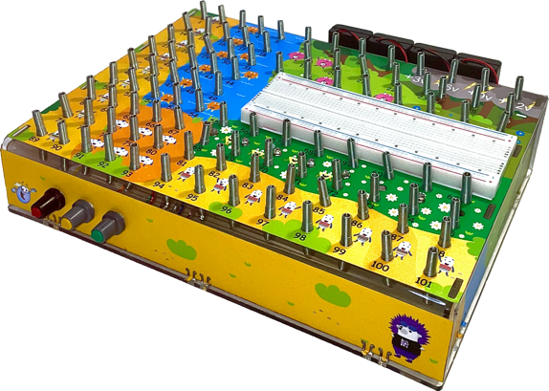
ЭЛЕКТРОНИКА
Игровой комплекс для изучения основ электричества, электроники, и электротехники «Электроника для юных гениев»
От 5 лет
20 занятий

Slide 33
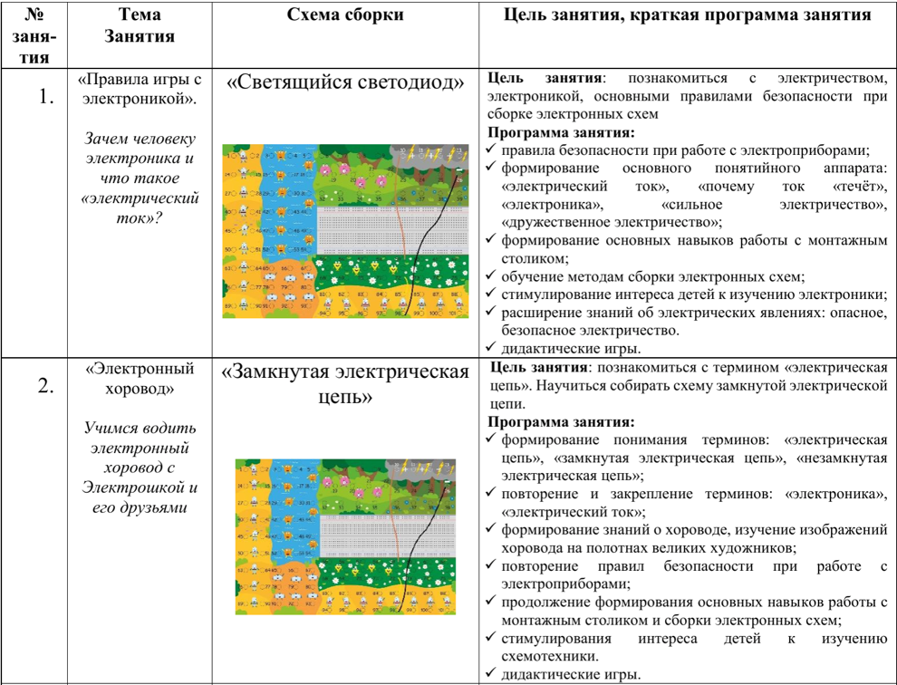
Образец рабочей программы

Slide 34
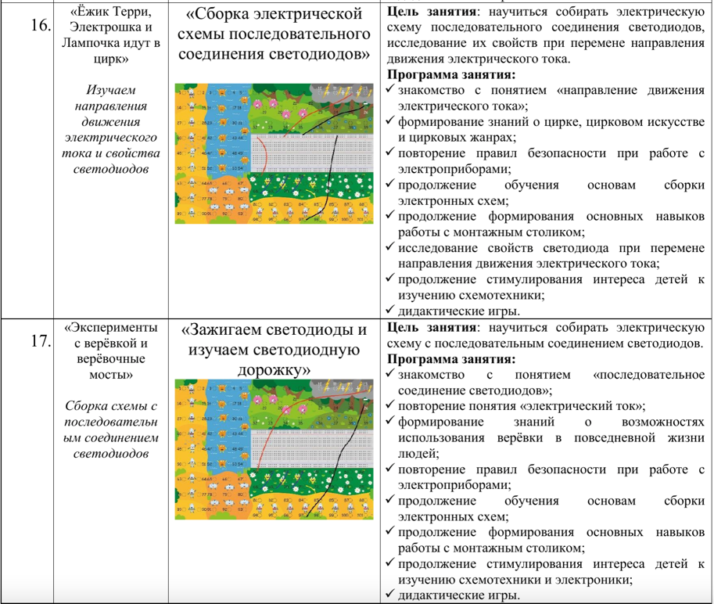
Образец рабочей программы

Slide 35
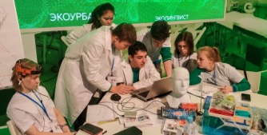
Нейротехнологии
Востребованные профессии связанные с нейротехнологиями:
Уникальный курс. Без аналогов в России и зарубежом.
Цифровой образовательный комплекс предназначенный для формирования знаний и умений у детей и подготовки к будущим специальностям связанным с медициной, NBIC-технологиями, биоиндирингом, робототехникой и цифровой экономикой ИИ, VR и программированием.
Знакомим детей с работой организма человека, управляем роботами с помощью биоэлектрической активности собственного тела. Проектируем нейроустановки и нейрогаджеты.
Нейрофизиолог
Нейропсихолог
Нейромаркетолог
Нейрохимик
Нейрогенетик
Разработчик нейроинтерфейсов
Оператор нейроинтерфейсов
Специалист по нейроинформатике

Slide 36
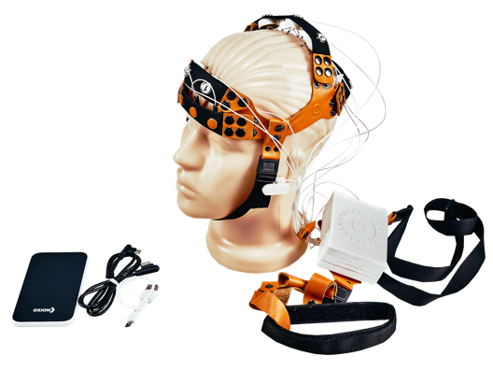
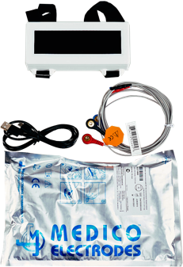
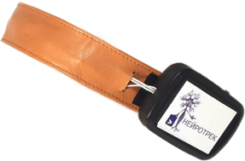
НЕЙРОТЕХНОЛОГИИ
Ресурсный набор «Нейротрек»
От 5 лет 15 занятий
От 7 лет 15 занятий
Цифровой образовательный аппаратно-программный комплекс «Юный нейрофизиолог-инженер»
От 12 лет
67 занятий

Slide 37
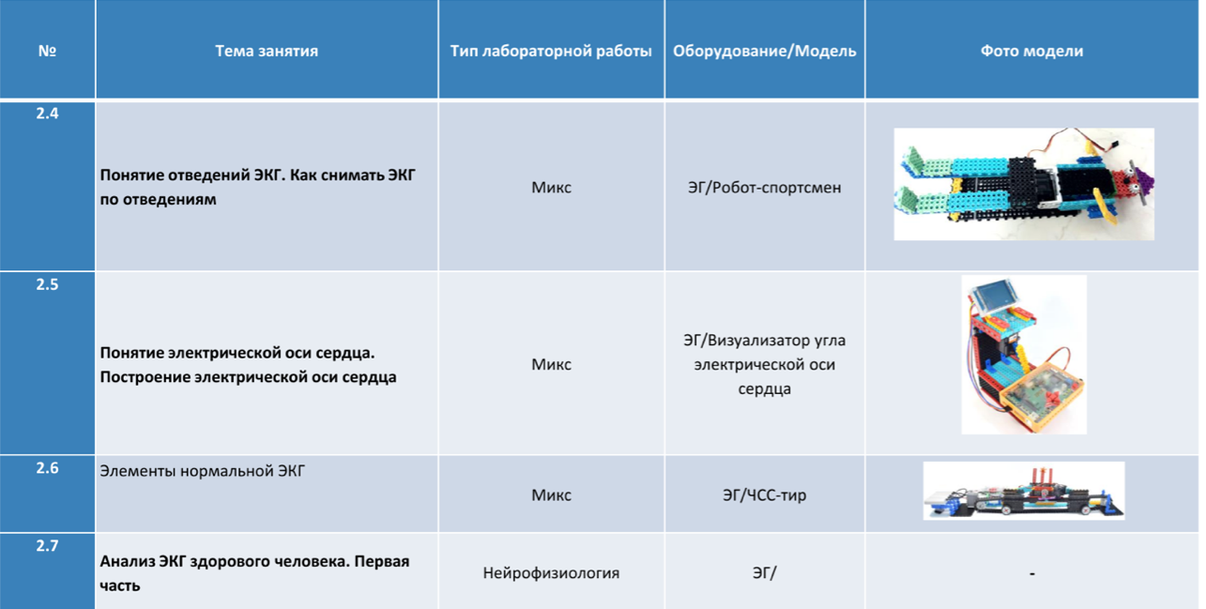
Образец рабочей программы

Slide 38
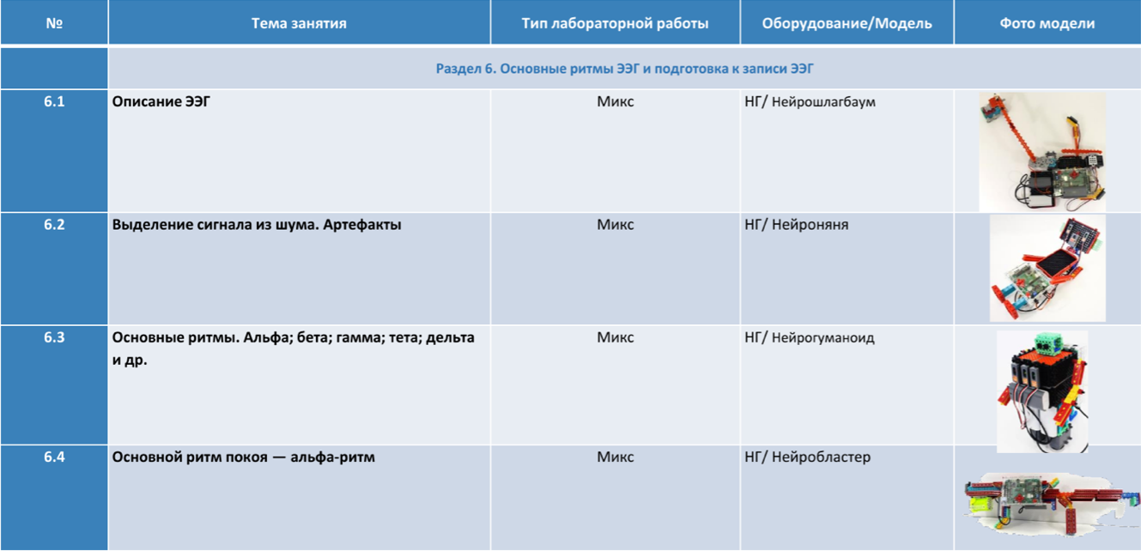
Образец рабочей программы

Slide 39
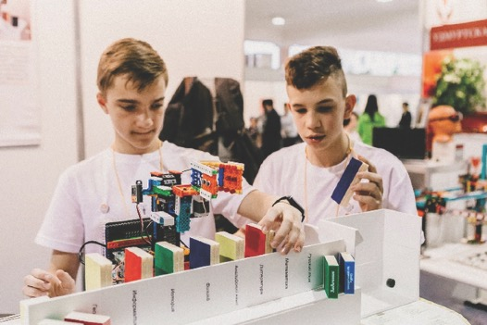
КОМПЬЮТЕРНОЕ ЗРЕНИЕ
Уникальный курс. Без аналогов в РФ и зарубежом.
Изучение математических моделей обработки изображений, принципов расшифровки QR-кодов; распознавания лиц, геометрических фигур. Использование алгоритмов компьютерного зрения для управления робототехническими моделями.
Отрасли:
Видеонаблюдение и безопасность Автомобилестроение
Машинное зрение для роботов
Логистика
Военная техника
Сельское хозяйство
Медицина и здравоохранение
Розничная торговля

Slide 40
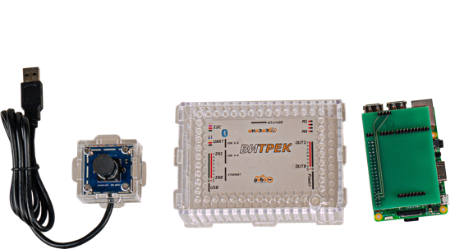





КОМПЬЮТеРНОЕ ЗРЕНИЕ
Ресурсный набор «Видэрэтрек»
Ресурсный набор «Видэрэтрек ПРО»
Для детей от 12 лет
30 занятий
Модуль
«Камера для технического зрения»

Slide 41

Образец рабочей программы

Slide 42

Образец рабочей программы

Slide 43

ИСКУСТВЕННЫЙ ИНТЕЛЛЕКТ
Уникальный курс. Без аналогов в России и зарубежом.
Аппаратно-программный комплекс для изучения основ нейронных сетей и запуска их на специально разработанном вычислительном модуле. Интегрируем роботов и искусственный интеллект.
Востребованные профессии связанные с нейронными сетями:
ИИ системный конструктор
Специалист по машинному обучению
Роботизированный аналитик процессов
Специалист по данным
Специалист по информационной пропаганде
Роботизированный аналитик процессов
Цифровой информационный менеджер
Разработчик взаимодействия ИИ
Когнитивный копирайтер

Slide 44


ИСКУСТВЕННЫЙ ИНТЕЛЛЕКТ
Образовательный комплекс по изучению основ искусственного интеллекта «Артинтрек»
От 7 лет: 10 занятий
От 12 лет: 15 занятий
Программное обеспечение для разработки нейронных сетей «NNWizard»
От 12 лет: 15 занятий + 2 занятия с модулем «Артинтрек»

Slide 45


Образец рабочей программы

Slide 46

Интернет вещей
Образовательный комплекс для изучения основ интернета вещей. Работа с конструктором и web-приложении.
Интеграция роботов и интернет вещей.
Востребованные профессии связанные с интернетом вещей:
IoT-архитектор;
специалист по проектированию и разработке систем промышленного интернета вещей (IIoT);
разработчик промышленных роботов;
проектировщик инфраструктуры «умного дом»;
разработчик систем реального времени;
специалист по разработке систем автоматизации

Slide 47


ИНТЕРНЕТ ВЕЩЕЙ
Стажер Б
От 7 лет
15 занятий-практикумов
Web-приложение
«IoT-Роботрек»

Slide 48


Образец рабочей программы

Slide 49
Программирование
Изучение языков программирования:
Scratch, Pyton, C++, Javа. Создаем компьютерную игру, разрабатываем собственное приложение для Аndroid.
Отрасли и профессии, связанные с программированием:
Медицина и биология
Биоинформатика
Data science
Специалист по машинному обучению
Web
Backend разработчик
Робототехника
IT-разработчик

Slide 50






ПРОГРАММИРОВАНИЕ
Курс «Программирование в среде Scratch»
От 7 лет
15 занятий
Курс «Программирование на языке Python»
От 11 лет
15 занятий
+
Сборник задач
56 заданий
Курс «Программирование на языке C++»
От 11 лет
15 занятий
Курс «Программирование на языке Java»
От 11 лет
15 занятий
Курс «Программирование контроллера Трекдуино ПРО»
От 12 лет
30 занятий
Курс «Разработка мобильных приложений для ОС Android»
От 12 лет
7 занятий
Ресурсный набор «Трекдуино ПРО»

Slide 51

АДДИТИВНЫЕ ТЕХНОЛОГИИ
Отрасли и профессии, связанные с аддитивными технологиями:
3D моделирование и печать. Изучение принципов работы 3D принтеров, создание трехмерных моделей и их подготовки для печати.
Разрабатываем модели и печатаем
их на 3D принтерах.
Медицина и биология
Архитектор медоборудования
Строительство
Проектировщик 3D в печати
Компьютерная графика
Визуализатор
Дизайнер виртуальных миров
Промышленность
Инженер композитчик
Общее
3D дженерилинг
Инженер-моделер

Slide 52


АДДИТИВНЫЕ ТЕХНОЛОГИИ
Курс «Знакомство с основными принцами создания 3D-моделей и 3D-печати. Создание персонажа из компьютерной игры Minecraft»
От 8 лет
12 занятий
Курс «Русские изобретатели и русские изобретения»
От 12 лет
11 занятий

Slide 53

Ваш следующий шаг:
Обсудить детали по телефону и назначить время для видеоконференции.
Нам потребуется 15-30 минут, во время которых мы познакомимся с вами поближе и ответим на любые вопросы в рамках франшизы Роботрек.
WhatsApp ⁄ Telegram
+7 (921) 330 25 68
mrtrus2014@yandex.ru
robotrack-rus.ru

